Slide 1
C Socket
BvS - udaiuadhbas
Gruppe 8
Lukas Momberg 11141259 Jona Siebel 11141394 Dennis Goßler 11140150 Daniel Mentjukov 11139414

Slide 2
Vorstellung – Was macht unser Projekt?
*Bilder*
*Erklären worum es geht, nicht zu genau, alle wissen es ja* *Wie haben wir im Team gearbeitet?*
*Grobe stuktur*
*Doku ertsellung am anfang*

Slide 3
Vorstellung - ShowCase
*n paar bilder *
* zeigen *

Slide 4
Code Beispiel Betiebsystem unabhänihgkeit
Einfach den inhalt aus OSDefine zeigen aus dem SocketSystem

Slide 5
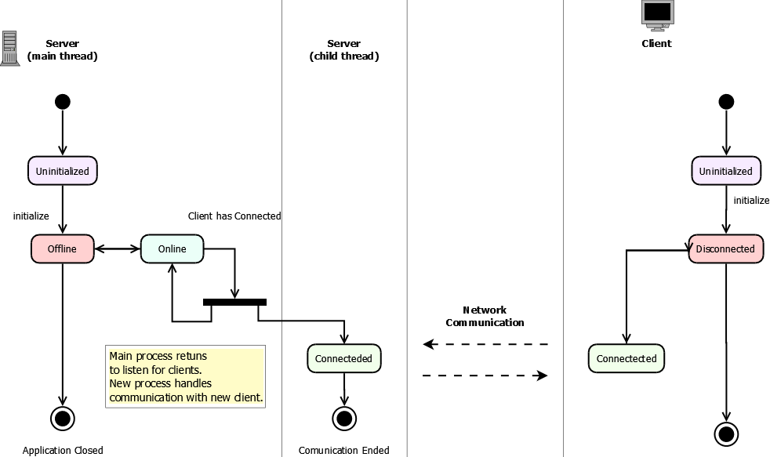
Threads

Slide 6
Code Beispiel Asyncroner Schutz (Semapthoren)
Erstellung am anfang der main (kein bild)
*bild wo die benutzt werden
(in main.c OnRemoteClientMessage())*
Zerstörung am ende des programms (kein bild)

Slide 7
Code Beispiel Befehl Handeln von PUT, GET und DEL
PUT schreibt ja einfach
GET ließt
Del löscht
Fall die datei gelockt ist, scheitern diese funktionen und man bekommt eine fehlermelsdung „datei gesperrt“

Slide 8
Code Beispiel Befehl Handeln von BEG, END, SUB
Wir schieben ja die SocketIDs in eine Datei, die benutzen wir als „User“ *bild von einer lck und sub datei*
OnDisconnect wird die dann automatisch aus allen daten entfernt. Damit keine toten-blockaden enstehen (lock datei ohne aktiven user der sie entsperren kann)

Slide 9
Code Beispiel Befehl Handeln von OP

Slide 10
Bonus
*tests*
*Colorprinter*

Slide 11
Vielen Dank für Ihre Aufmersamkeit

